Slide 1
HTML5+CSS3
iOS学院 叶建华

Slide 2
HTML5前言
什么是HTML5
1> 2014年才定制完HTML5的标准，历时8年
2> 移动先行
为什么要用HTML5
1> 跨平台
利用HTML5编写的UI界面能运行在所有拥有浏览器的平台
2> HTML5的运行平台：浏览器
3> 但是HTML5不能完成一些特定的功能，比如：拍照(ImagePickerController)、访问相册....

Slide 3
HTML5前言
如何使用HTML5
1> 自己编写大量的HTML5代码
2> 使用现成的HTML5框架
sencha-touch
phoneGap
jQuery mobile
bootStrap
手机APP的开发模式
1> 原生（纯OC）
2> 纯HTML5
3> 原生+HTML5

Slide 4
HTML5前言
为什么要学习HTML5
1> 未来的一种趋势
2> 增加面试、开发竞争力
Android程序员 Java、服务器、HTML5
公司职位的划分
1> 平面设计师 作图、切图、HTML、CSS
2> 前端工程师 HTML、CSS、Javascript、模板技术
3> 后台工程师 服务器（Java、.Net、PHP）、数据库
4> 移动工程师（iOS/android）手机UI界面（OC、HTML5）、跟服务器交互

Slide 5
HTML5前言
开发工具
1> Android
eclipse、MyEclipse、android studio
2> iOS
Xcode
3> HTML5
eclipse、MyEclipse
后端喜爱
Dreamwaver
⺴⻚三剑客 Dreamwaver、Flash、Fireworks -> Adobe
WebStrom
前端喜爱,⼤神编辑器,默认集成各种各样的插件,配⾊完美

Slide 6
Web开发新时代
Web1.0
主流技术:HTML+CSS
Web2.0
主流技术:Ajax(JavaScript/DOM/异步数据请求)
Web3.0
主流技术:HTML5+CSS3
HTML5亮点: Canvas HTML5音视频 Web存储 Geolocation Workers多线程处理
CSS3亮点: 设计动画 2D变形 N多新特性
http://html5test.com/

Slide 7
网页的组成
一个有具体功能的完整的网页，一般由3部分组成
HTML
网页的具体内容和结构
CSS
网页的样式（美化网页最重要的一块）
JavaScript(掌握)
网页的交互效果，比如对用户鼠标事件做出响应
HTML\CSS\JavaScript学习资料：http://www.w3school.com.cn/

Slide 8
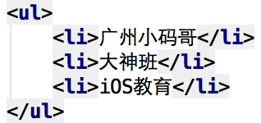
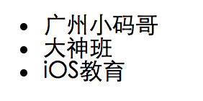
HTML
什么是HTML
HTML的全称是HyperText Markup Language，超文本标记语言
其实它就是文本，由浏览器负责将它解析成具体的网页内容
比如，浏览器会将 左边的HTML代码 转换为 右边的网页内容
HTML的组成
跟XML类似，HTML由N个标签（节点、元素、标记）组成
HTML语法非常松散，目前的最新版是5.0，也就是HTML 5

Slide 9
常见的HTML标签
标题：h1、h2、h3、h4、h5....
段落：p
换行：br
容器：div、span（用来容纳其他标签）
表格：table、tr、td
列表：ul、ol、li
图片：img
表单：input
链接：a

Slide 10
HTML5新增标签
HTML5新增了27个标签元素,废弃了16个标签元素,主要包括结构性标签、级块性标签、行内语义性标签、交互性标签
1.结构性标签
负责Web上下文结构的定义，确保HTML文档，包括：
article 文章主体内容(一篇博客、一篇论坛帖子、一段用户评论、插件)
header 标记头部区域内容
footer 标记脚部区域内容
section 区域章节表述
nav 菜单导航,链接导航

Slide 11
HTML5新增标签
2.块级性标签
完成Web页面区域的划分，确保内容的有效分隔，包括：
aside 注记,贴士,侧栏,摘要,插入的引用作为补充主体的内容
figure 对多个元素组合并展示的元素,常与figcaption联合使用
code 表示一段代码块
dialog 人与人之间对话,包含dt和dd两个组合元素（dt用于表示说话者、dd用于表示说话者的内容）

Slide 12
HTML5新增标签
3.行内语义性标签
完成Web页面具体内容的引用和表述，丰富展示内容，包括：
meter 特定范围内的数值，如工资、数量、百分比
time 时间值
progress 进度条，可用max、min、step进行控制，完成对进度的表示和监听
video 视频元素，用于视频播放，支持缓冲预载和多种视频媒体格式
audio 音频元素，用于音频播放，支持缓冲预载和多种音频媒体格式

Slide 13
HTML5新增标签
4.交互性标签
功能性内容的表达，有一定的内容和数据的关联，是各种事件的基础，包括：
details 表示一段具体的内容，默认不显示，通过某种方式（单击）与legend交互才会显示
datagrid 控制客户端数据与显示，可用于动态脚本及时更新
menu 用于交互菜单
command 用来处理命令按钮

Slide 14
CSS
什么是CSS
CSS的全称是Cascading Style Sheets，层叠样式表
它用来控制HTML标签的样式，在美化网页中起到非常重要的作用
CSS的编写格式是键值对形式的，比如
color: red;
background-color: blue;
font-size: 20px;
冒号:左边的是属性名，冒号:右边的属性值

Slide 15
CSS的3种书写形式
CSS有3种书写形式
行内样式：（内联样式）直接在标签的style属性中书写
<body style="color: red;">
页内样式：在本网页的style标签中书写
<style>
body {
color: red;
}
</style>
外部样式：在单独的CSS文件中书写，然后在网页中用link标签引用
<link rel="stylesheet" href="index.css">

Slide 16
CSS的两大重点
属性
通过属性的复杂叠加才能做出漂亮的网页
选择器
通过选择器找到对应的标签设置样式

Slide 17

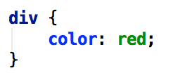

CSS选择器 – 标签选择器
选择器的作用
选择对应的标签，为之添加样式
标签选择器
根据标签名找到标签

Slide 18
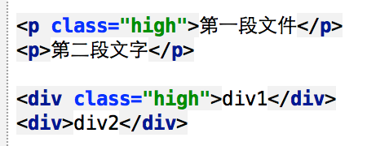
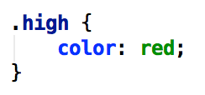
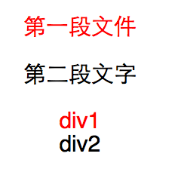
CSS选择器 – 类选择器
类选择器的格式
.类名

Slide 19
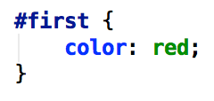

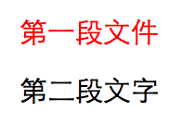
CSS选择器 – id选择器
id选择器的格式
#id

Slide 20
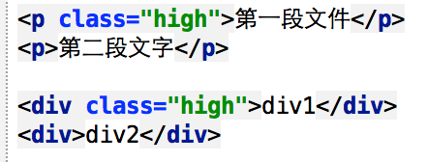
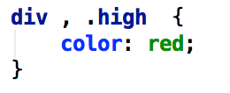
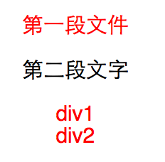
CSS选择器 – 并列选择器

Slide 21
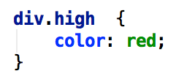
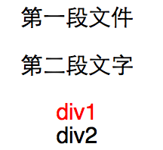
CSS选择器 – 复合选择器

Slide 22
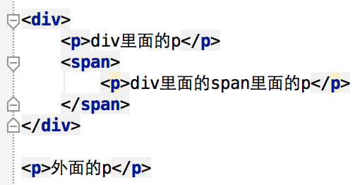
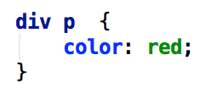
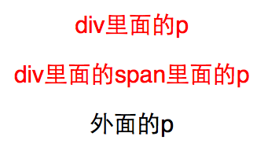
CSS选择器 – 后代选择器

Slide 23
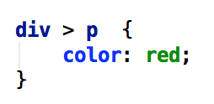
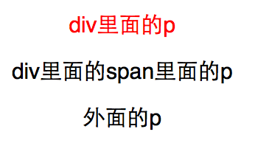
CSS选择器 – 直接后代选择器

Slide 24
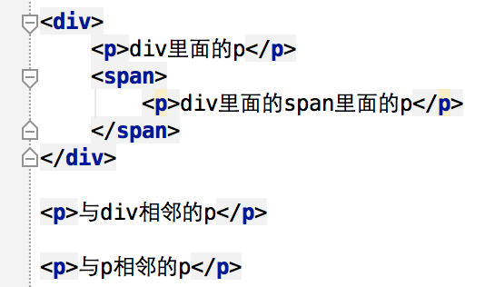
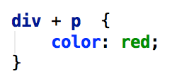
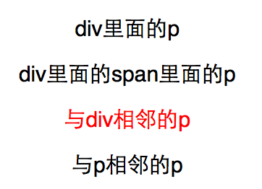
CSS选择器 – 相邻兄弟选择器

Slide 25
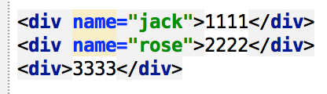
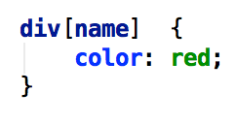
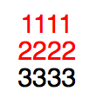
CSS选择器 – 属性选择器

Slide 26
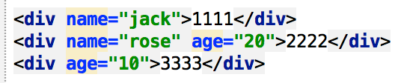
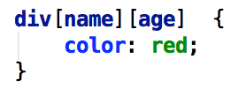
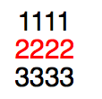
CSS选择器 – 属性选择器

Slide 27
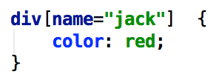
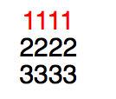
CSS选择器 – 属性选择器

Slide 28
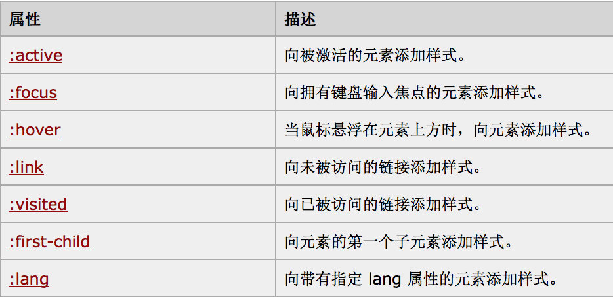
CSS选择器 – 伪类

Slide 29
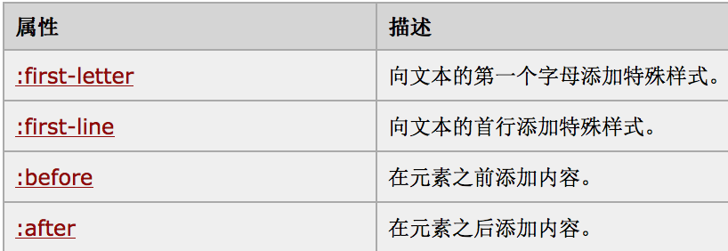
CSS选择器 – 伪元素

Slide 30
CSS选择器 – 选择器优先级
选择器的针对性越强，它的优先级就越高
选择器的权值
通配选择符（*）：0
标签： 1
类： 10
属性： 10
伪类： 10
伪元素： 1
id： 100
important： 1000
原则：选择器的权值加到一起，大的优先；如果权值相同，后定义的优先

Slide 31
CSS选择器 – 选择器优先级
优先级排序
important > 内联 > id > 类 > 标签 | 伪类 | 属性选择 > 伪元素 > 通配符 > 继承

Slide 32
HTML标签类型
HTML有N多标签，根据显示的类型，主要可以分为3大类
块级标签
独占一行的标签
能随时设置宽度和高度（比如div、p、h1、h2、ul、li）
行内标签（内联标签）
多个行内标签能同时显示在一行
宽度和高度取决于内容的尺寸（比如span、a、label）
行内-块级标签（内联-块级标签）
多个行内-块级标签可以显示在同一行
能随时设置宽度和高度（比如input、button）

Slide 33
修改标签的显示类型
CSS中有个display属性，能修改标签的显示类型
none：隐藏标签
block：让标签变为块级标签
inline：让标签变为行内标签
inline-block：让标签变为行内-块级标签（内联-块级标签）

Slide 34
CSS属性
CSS有N多属性，根据继承性，主要可以分为2大类
可继承属性
父标签的属性值会传递给子标签
一般是文字控制属性
不可继承属性
父标签的属性值不能传递给子标签
一般是区块控制属性

Slide 35
CSS属性 – 可继承属性（红色表示常用）
所有标签可继承
visibility、cursor
内联标签可继承
letter-spacing、word-spacing、white-space、line-height、color、font、font-family、font-size、font-style、font-variant、font-weight、text-decoration、text-transform、direction
块级标签可继承
text-indent、text-align
列表标签可继承
list-style、list-style-type、list-style-position、list-style-image

Slide 36
CSS属性 – 不可继承属性（红色表示常用）
display、margin、border、padding、background
height、min-height、max-height、width、min-width、max-width
overflow、position、left、right、top、bottom、z-index
float、clear
table-layout、vertical-align
page-break-after、page-bread-before
unicode-bidi

Slide 37
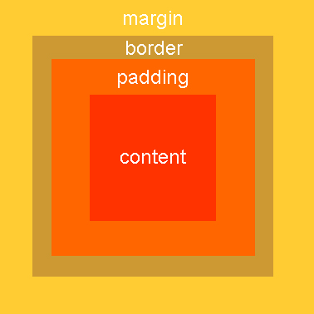
盒子模型
网页上的每一个标签都是一个盒子
每个盒子都有四个属性
内容（content）
盒子里装的东西
网页中通常是指文字和图片
填充（padding，内边距）
怕盒子里装的（贵重的）东西损坏，而添加的泡沫或者其它抗震的辅料
边框（border）：盒子本身
边界（margin，外边距）
盒子摆放的时候的不能全部堆在一起，盒子之间要留一定空隙保持通风，同时也为了方便取出

Slide 38
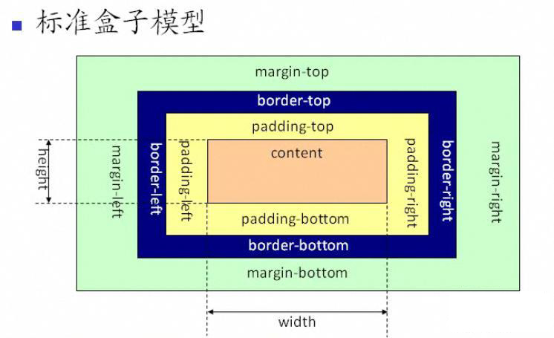
标准盒子模型

Slide 39
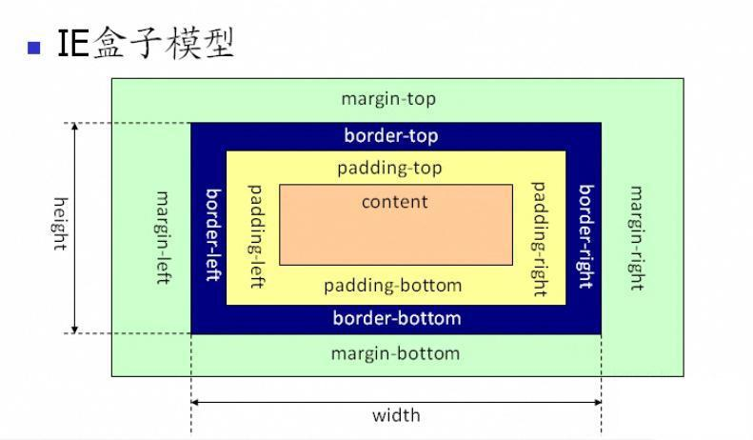
IE盒子模型

Slide 40
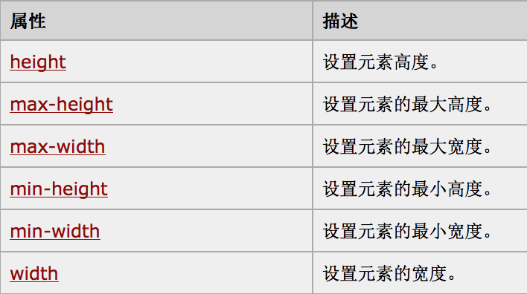
内容（content） – 属性

Slide 41
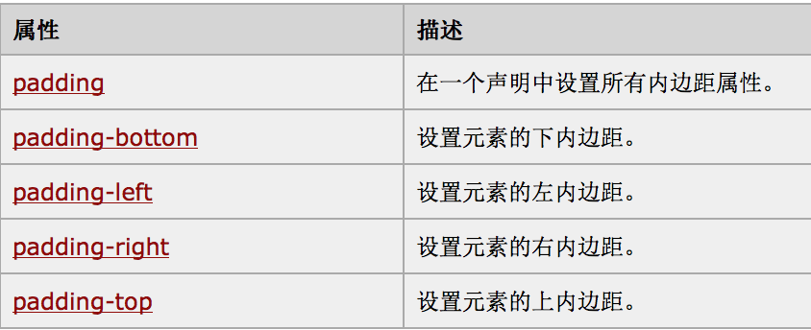
填充（padding，内边距） – 属性

Slide 42
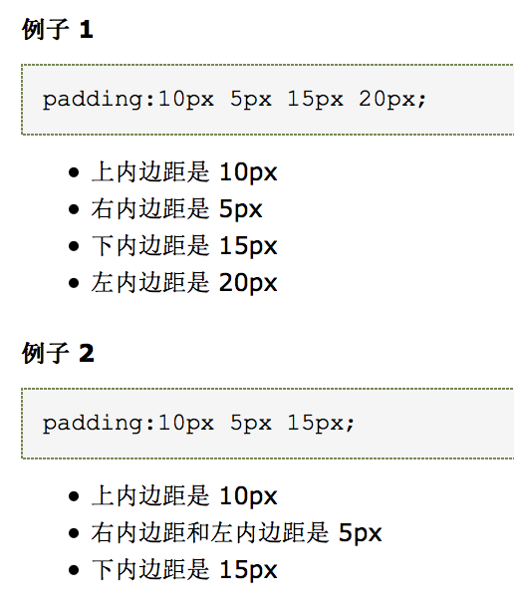
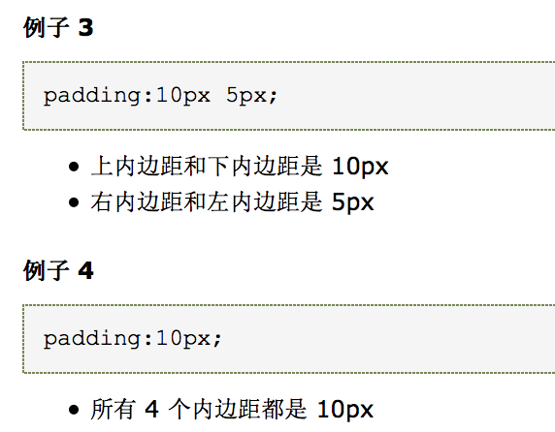
填充（padding，内边距） – 属性

Slide 43
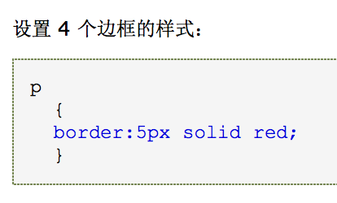
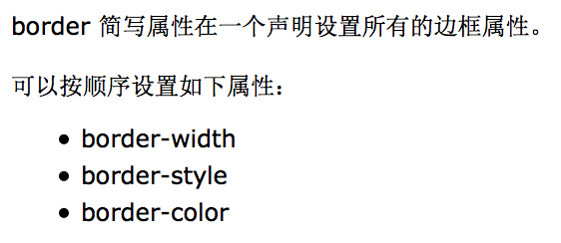
边框（border） – 属性
设置边框圆角
border-radius

Slide 44
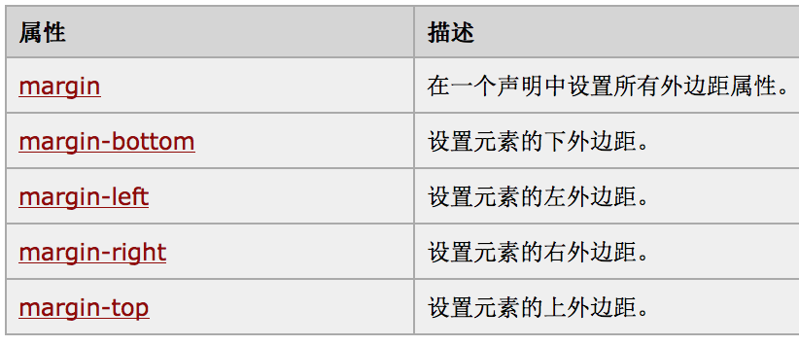
边界（margin，外边距） – 属性

Slide 45
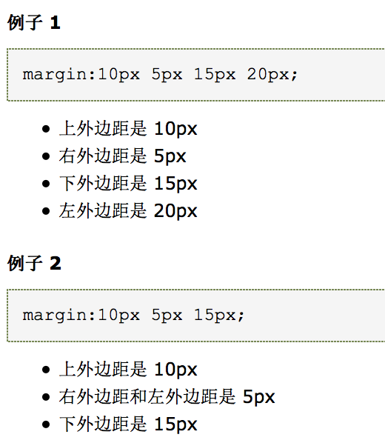
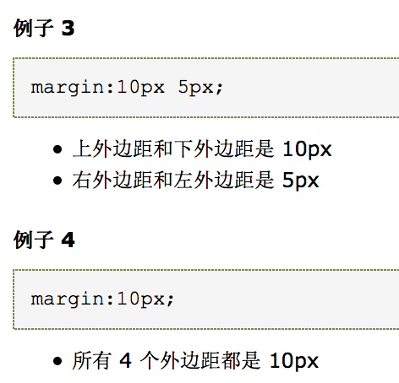
边界（margin，外边距） – 属性

Slide 46
CSS3新增特性
RGBA透明度
RGB(红色R+绿色G+蓝色B),RGBA则在其基础上增加了Alpha通道，可用于设置透明值
块阴影与圆角阴影
box-shadow text-shadow
圆角
border-radius
边框图片
border-image
形变
transform: none | <transform-function>[<transform-fuction>]

Slide 47
CSS布局
默认情况下，所有的网页标签都在标准流布局中
从上到下，从左到右
脱离标准流的方法有
float属性
position属性 和 left、right、top、bottom属性

Slide 48
CSS布局 – float属性
float属性的常用取值有
left：脱离标准流，浮动在父标签的最左边
right：脱离标准流，浮动在父标签的最右边

Slide 49
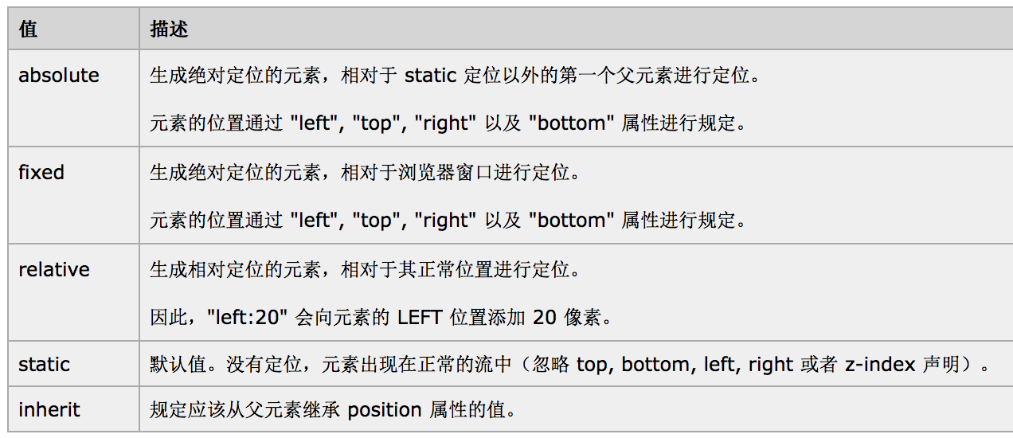
CSS布局 – position属性

Slide 50
JavaScript
什么是JavaScript
JavaScript是一门广泛用于浏览器客户端的脚本语言
由Netspace公司设计，当时跟Sun公司合作，所以名字起得像Java
业内一般简称JS
脚本语言: 缩短传统的编写-编译-链接-运行过程,解释运行而非编译运行
JS的常见用途
HTML DOM操作（节点操作，比如添加、修改、删除节点）
给HTML网页增加动态功能，比如动画
事件处理：比如监听鼠标点击、鼠标滑动、键盘输入

Slide 51
Node.js
什么是Node.js
Node是一个JavaScript运行环境(runtime)，是对Google V8引擎进行了封装
V8引擎执行JavaScript的速度非常快，性能非常好
Node.js的优势
可以作为后台语言
单线程
不新增额外线程的情况下，依然可以对任务进行并行处理（采用事件轮询）
非阻塞I/O、V8虚拟机、事件驱动

Slide 52
JavaScript的书写方式
JS常见的书写方式有2种
页内JS：在当前网页的script标签中编写
<script type="text/javascript">
</script>
外部JS
<script src="index.js"></script>

Slide 53
Canvas
HTML
<canvas id="canvas"></canvas>
JS
var canvas = document.getElementById('canvas');
var context = canvas.getContext('2d');
context是一个绘图的上下文环境
2d是二维图形

Slide 54
Canvas绘制直线
起点
context.moveTo(100,100);
终点
context.lineTo(400, 400);
绘制
context.stroke();
设置线条颜色和宽度
context.strokeStyle = 'red';
context.lineWidth = 5;
设置填充色
context.fillStyle = 'blue';

Slide 55
Canvas绘制弧线
context.arc(
centerX, centerY, radius,
startingAngle, endingAngle,
anticlockwise=false
)
centerX, centerY: 圆心的坐标
radius: 半径
startingAngle, endingAngle: 开始角度,结束角度
anticlockwise: false顺时针 true逆时针

Slide 56
Canvas绘制弧线
1.5 pi
1 pi
2 pi
0 pi
0.5 pi

